Slide 1
SOLID, DRY, KISS, YAGNI, БДСМ

Slide 2

Что такое говнокод?
«некачественный код»
«индусский код»
«некачественный код»
«Спагетти код»
неоптимальный\неоптимизованный код

Slide 3

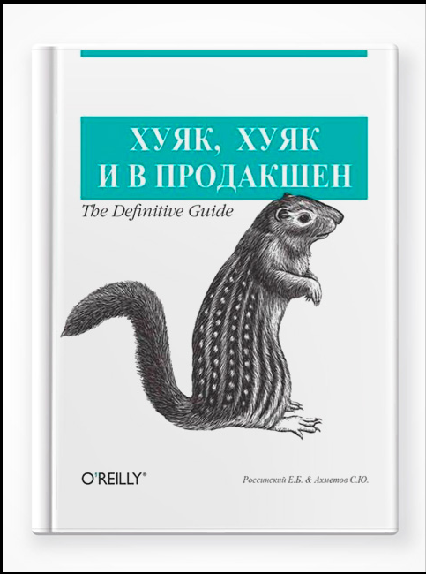
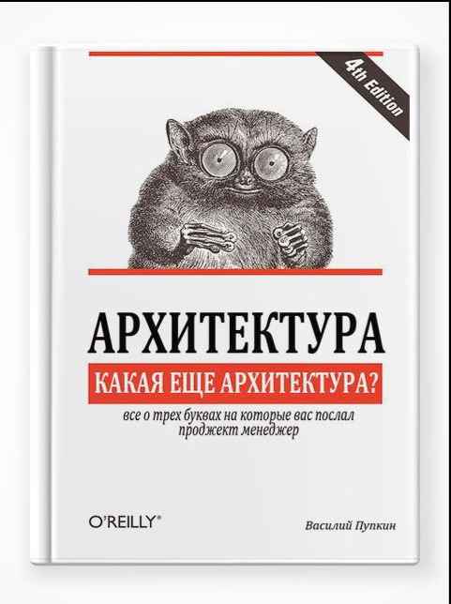
for(i=0; i<1000; i++) i=INT_MAX;
http://govnokod.ru/
http://govnokod.ru/csharp

Slide 4
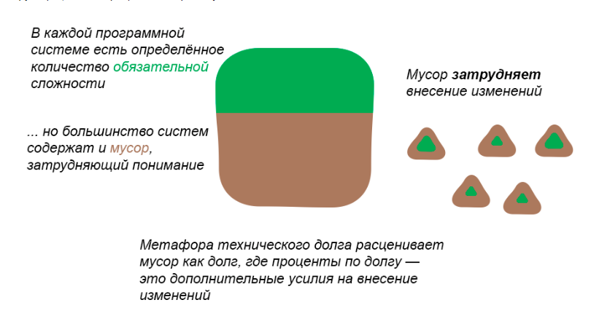
Технический долг
Программные системы склонны к накоплению мусора — внутренних недоработок, которые затрудняют дальнейшее изменение и расширение системы по сравнению с идеальным кодом. Технический долг — это метафора, придуманная Уордом Каннингемом. Она объясняет, как воспринимать этот мусор, по аналогии с финансовым кредитом. Дополнительные усилия, необходимые для добавления новых функций, — это проценты по кредиту.

Slide 5
Признаки плохого проекта
Закрепощенность - любое изменение вызывает эффект снежного кома
Неустойчивость - изменения ломает систему в коде, не имеющем прямого отношения к изменяемому проекту
Неподвижность - невозможность разделить код на компоненты и использовать его в другом проекте
Вязкость - проще сломать систему чем сделать в ней что-то правильно
Неоправданные сложность - проект перенасыщен сложными конструкциями и решениями
Неоправданные повторения - наличие повторяющихся структур в коде которые можно выделить в отдельные абстракции
Неопределенность - трудность чтения и не понимания проекта

Slide 6

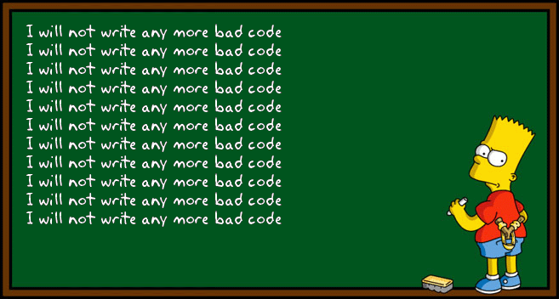



Don’t repeat yourself
DRY

Slide 7
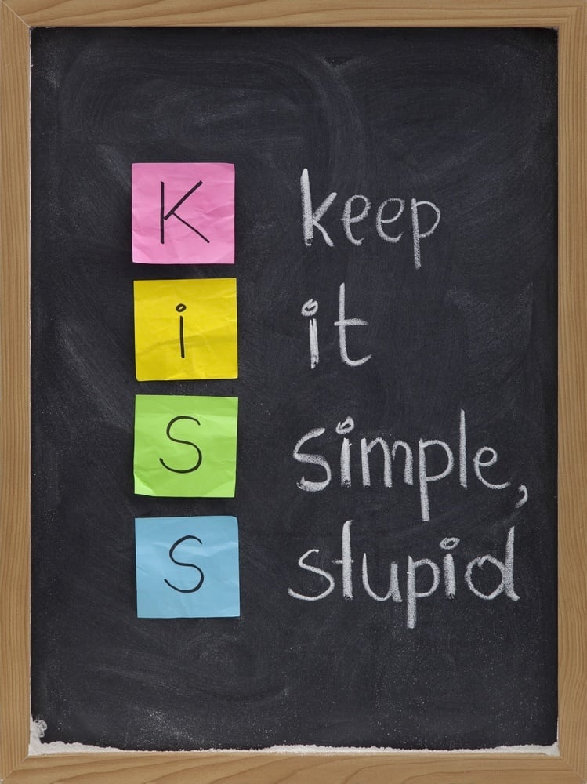
KISS
Принцип проектирования, принятый в ВМС США в 1960. Принцип KISS утверждает, что большинство систем работают лучше всего, если они остаются простыми, а не усложняются

Slide 8
YAGNI
«You aren't gonna need it»
Согласно адептам принципа YAGNI, желание писать код, который не нужен прямо сейчас, но может понадобиться в будущем, приводит к следующим нежелательным последствиям:
Тратится время, которое было бы затрачено на добавление, тестирование и улучшение необходимой функциональности.
Новые функции должны быть отлажены, документированы и сопровождаться.
Новая функциональность ограничивает то, что может быть сделано в будущем, — ненужные новые функции могут впоследствии помешать добавить новые нужные.
Пока новые функции действительно не нужны, трудно полностью предугадать, что они должны делать, и протестировать их. Если новые функции тщательно не протестированы, они могут неправильно работать, когда впоследствии понадобятся.
Это приводит к тому, что программное обеспечение становится более сложным (подчас чрезмерно сложным).
Если вся функциональность не документирована, она может так и остаться неизвестной пользователям, но может создать различные риски для безопасности пользовательской системы.
Добавление новой функциональности может привести к желанию ещё более новой функциональности, приводя к эффекту «снежного кома».

Slide 9
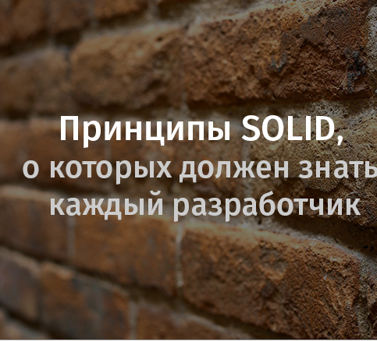
SOLID
Принципы проектирования классов облегчают работу программиста. Уметь их применять очень важно. Умелое использование этих принципов избавляет проект от тяжелого бремени технических долгов, облегчая его поддержку и расширение.

Slide 10
SOLID
S: Single Responsibility Principle (Принцип единственной ответственности).
O: Open-Closed Principle (Принцип открытости-закрытости).
L: Liskov Substitution Principle (Принцип подстановки Барбары Лисков).
I: Interface Segregation Principle (Принцип разделения интерфейса).
D: Dependency Inversion Principle (Принцип инверсии зависимостей).

Slide 11
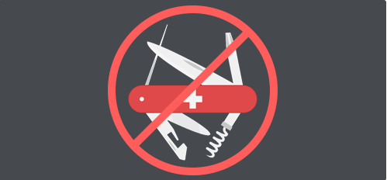
Single Responsibility Principle (Принцип единственной ответственности)
Каждый класс должен решать лишь одну задачу.
"Не должно быть более одной причины для изменения класса"

Slide 12
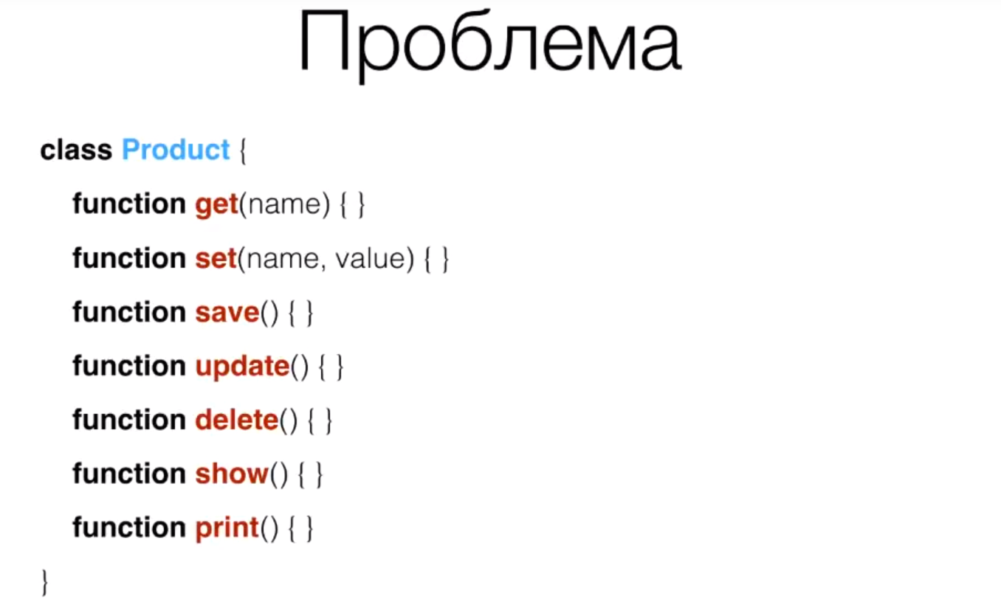

Slide 13
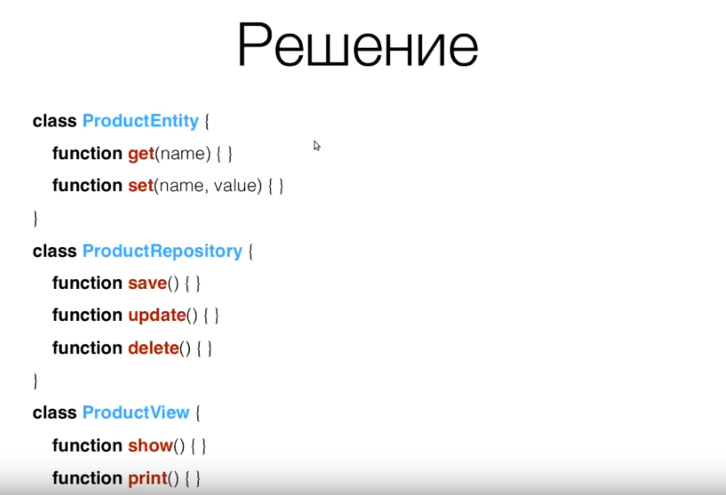

Slide 14
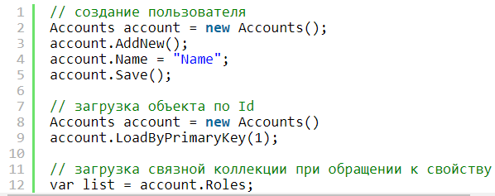
Проблема
Практика показывает, что когда проект разрастается, то из-за смешанной логики внутри доменных объектов возникает много дублирования в коде и непредвиденных ошибок. Обращения к базе данных довольно сложно проследить, когда они скрыты, например, за свойством объекта account.Roles.

Slide 15
Решение
Простым и действенным выходом является использование шаблона Repository. Хранилищу AccountRepository мы оставляем работу с базой данных и получаем «чистый» доменный объект.
// создание пользователя
var account = new Account();
account.Name = "Name";
accountRepository.Save(account);
// загрузка пользователя по Id
var account = accountRepository.GetById(1);
// загрузка со связной коллекцией
var account = accountRepository.GetById(1, new IPath[]{new Path<Account>(Account.PrefetchPathRoles)});

Slide 16
Проблема
public class Product
{
public int Price { get; set; }
public bool IsValid()
{
return Price > 0;
}
}
// проверка на валидность
var product = new Product { Price = 100 };
var isValid = product.IsValid();
Теперь наш объект Product начал использовать в некоем CustomerService, который считает валидным продукт с ценой больше 100 тыс. рублей. Что делать?

Slide 17
Решение
Стало очевидно, что при дальнейшем использовании объекта Product логика валидации его данных будет изменяться и усложняться. Видимо пора отдать ответственность за валидацию данных продукта другому объекту. Причем надо сделать так, чтобы сам объект продукта не зависел от конкретной реализации его валидатора.

Slide 18
Проблема
Предел нарушения принципа единственности ответственности – God object. Этот объект знает и умеет делать все, что только можно. Например, он делает запросы к базе данных, к файловой системе, общается по протоколам в сеть и содержить тонну бизнес-логики.

Slide 19
Не используйте принцип когда
Заранее известно о неизменности кода в конкретном месте
Решение сильно усложняет разработку и поддрежку кода
Архитектурные решения которые предопределяют реализацию не смотря на каноны и принципы. (шатал я ваши правила и рекоммендации, я знаю что делаю)

Slide 20
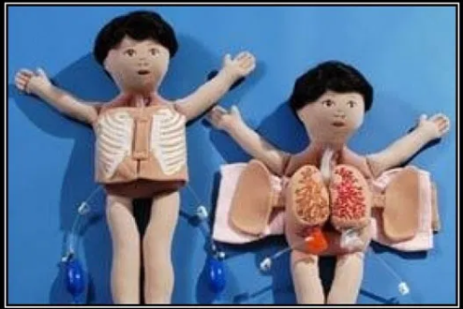
Open/Closed
Принцип открытости/закрытости
Программные сущности (классы, модули, функции) должны быть открыты для расширения, но не для модификации.
Суть этого принципа состоит в том, что система должна быть построена таким образом, что все ее последующие изменения должны быть реализованы с помощью добавления нового кода, а не изменения уже существующего.

Slide 21
Проблема
Самый простой пример нарушения принципа открытости/закрытости – использование конкретных объектов без абстракций
Если ваш код полон is/if/case он попахивает нарушением данного принципа

Slide 22
Примеры

Slide 23
Проблемы принципа
На продумывание абстракций может уходить много времени
Неудачные абстракции засоряют код и усложняют рефакторинг
Применение всюда абстракций усложняет понимание и ухуджает сопровождаемость проекта
Сложно придумать и увязать код так, чтобы при любых изменениях требований исходный код не изменился
Только большой опыт разработки помогает делать предположения о том, как сделать код неизменяемым

Slide 24
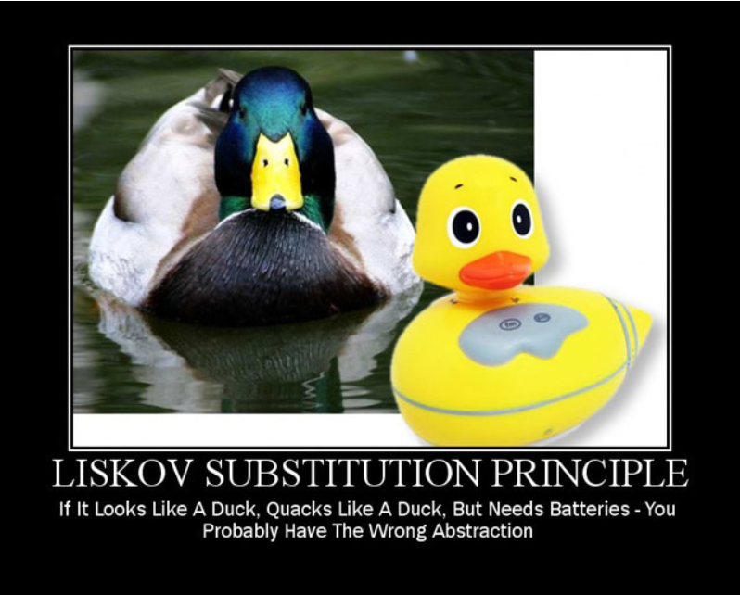
Принцип замещения Лисков
Liskov Substitution Principle
Необходимо, чтобы подклассы могли бы служить заменой для своих суперклассов.
Этот принцип предупреждает разработчика о том, что изменение унаследованного производным типом поведения очень рискованно.

Slide 25
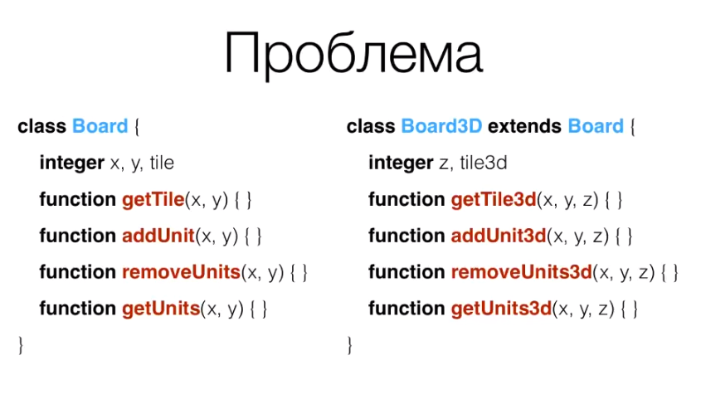
Board3D может вызвать методы которые работают с двухмерной логикой

Slide 26
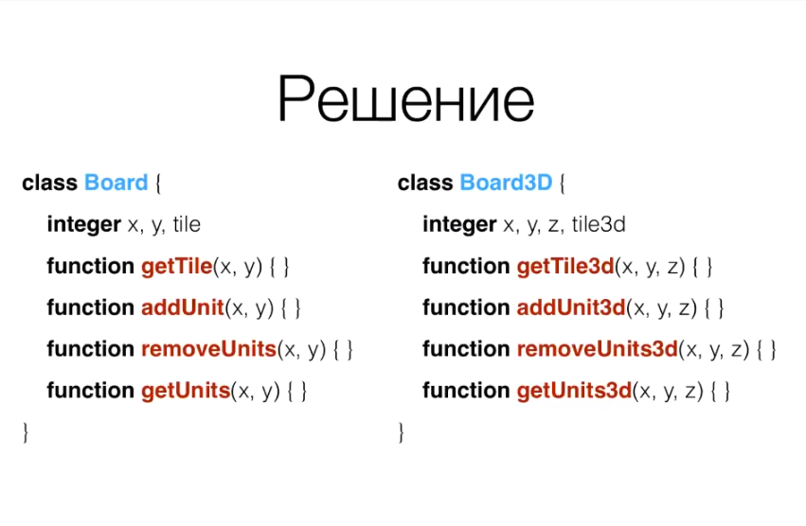

Slide 27
Ошибочное наследование
public class DoubleList<T> : IList<T>
{
private readonly IList<T> innerList = new List<T>();
public void Add(T item)
{
innerList.Add(item);
innerList.Add(item);
}
...

Slide 28
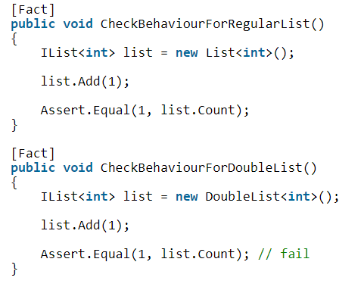
Демонстрация проблемы
Правильным решением будет использовать свой собственный интерфейс, например, IDoubleList. Этот интерфейс будет объявлять для пользователей поведение, при котором добавляемые элементы удваиваются

Slide 29
Пишем пример с rectangle

Slide 30
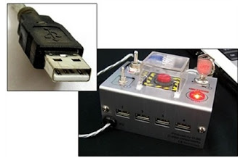
Принцип разделения интерфейса Interface Segregation
Создавайте узкоспециализированные интерфейсы, предназначенные для конкретного клиента. Клиенты не должны зависеть от интерфейсов, которые они не используют.
Нет «Божественных» объектов
Нет и «Божественных» интерфейсов

Slide 31
Проблема
Речь идет о базовых классах, которые вынуждают своих наследников знать и делать слишком много. Печально известный пример – класс MembershipProvider. Для использования этого класса нужно реализовать 27 абстрактных методов и свойств.

Slide 32
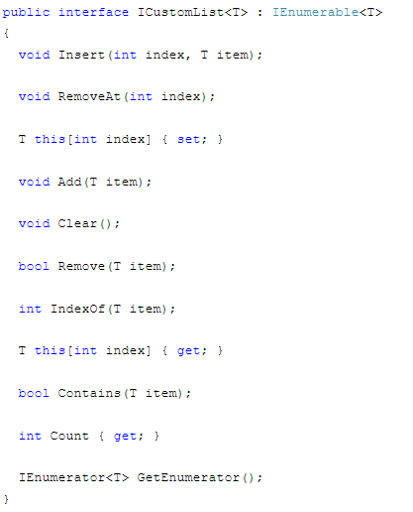
Проблема
Вы хотите сделать какой-то класс реализующий данный интерфейс. Класс будет представлять из себя список с возможностью добавления, удаления элементов и т.д. Однако, при использовании объектов этого типа вы можете столкнуться с проблемой. Любой объект, который получит такой список может "редактировать" его

Slide 33
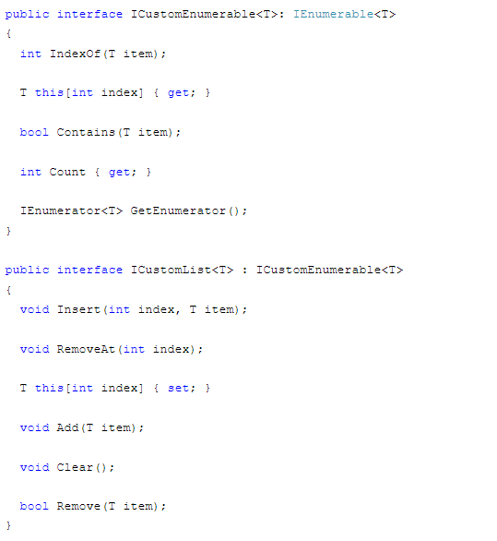
Решение

Slide 34
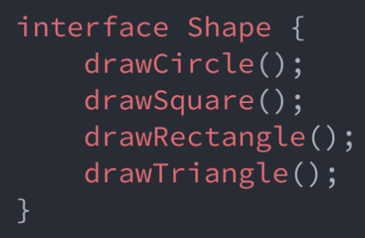
Давайте обсудим проблему этого интерфейса

Slide 35
Принцип инверсии зависимостей
Dependency Inversion
Служит для создания слабосвязанных сущностей, которые легко тестировать, модифицировать и обновлять.
Модули верхних уровней не должны зависеть от модулей нижних уровней. Оба типа модулей должны зависеть от абстракций.
Абстракции не должны зависеть от деталей. Детали должны зависеть от абстракций.

Slide 36
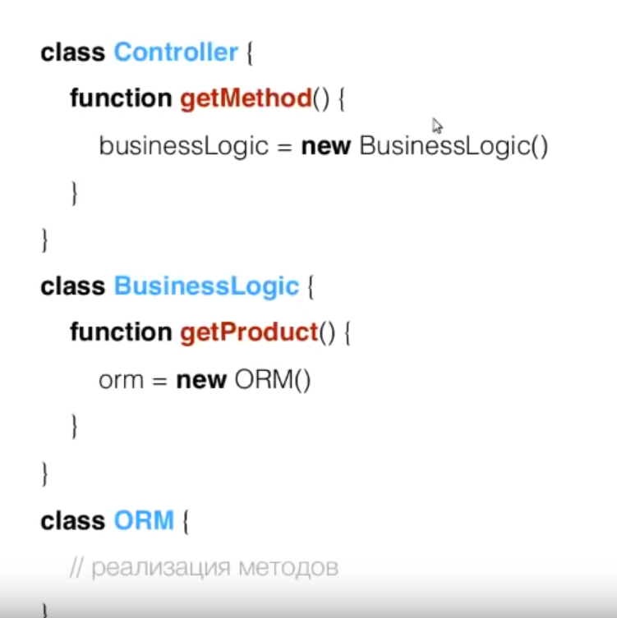
Проблема

Slide 37
Прямая зависимость
Невозможно написать хорошие юнит тесты
Подменить реализацию нижнего уровня невозможно
Уровни зависят друг от друга

Slide 38
Признаки инверсии
Зависимость проинвертирована по отношению друг к другу тоесть нижний модуль внедряется в верхний
Есть возможность изменить нижний уровень
Инверсия уменшает связаность

Slide 39
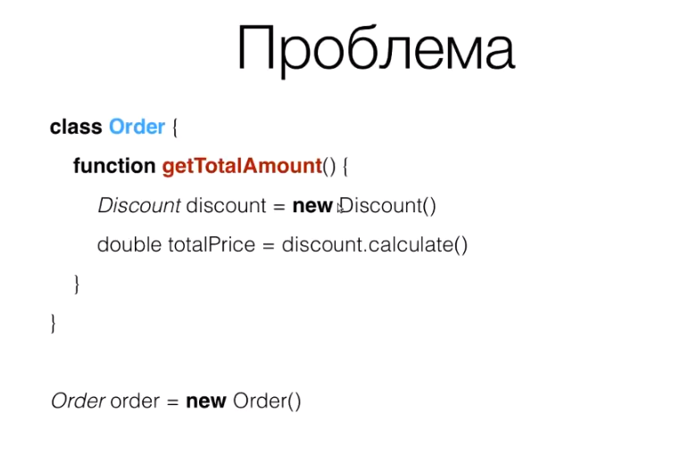

Slide 40
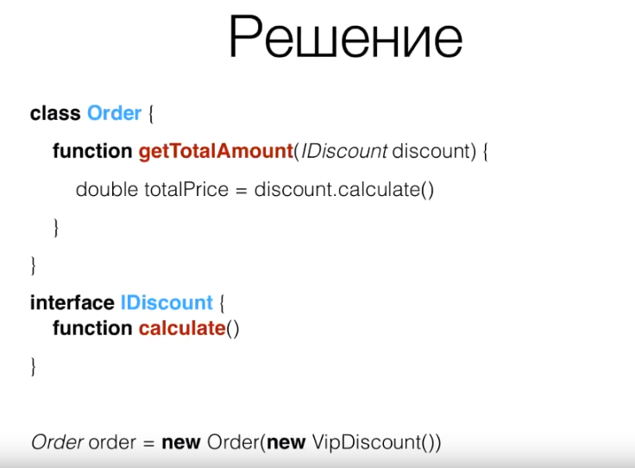

Slide 41
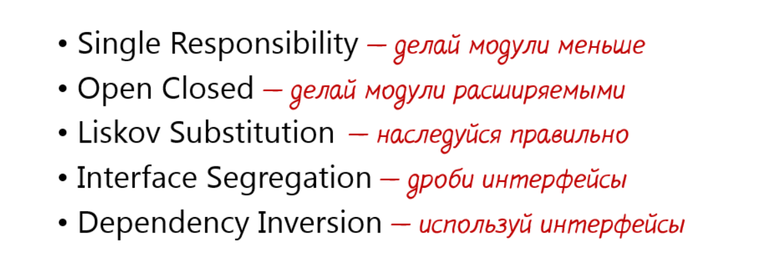
Шпаргалка и выводы

Slide 42
Что почитать
https://habr.com/ru/company/ruvds/blog/426413/
https://habr.com/ru/post/453280/
Википедька
https://blog.byndyu.ru/2009/10/solid.html
https://metanit.com/sharp/patterns/5.1.php
https://hackernoon.com/this-is-not-the-dry-you-are-looking-for-a316ed3f445f
https://medium.com/webbdev/solid-4ffc018077da
https://www.youtube.com/watch?v=59tq5Fcgn7A

Slide 43
Проектирование по контракту
Наследуемый объект может заменить родительское пред-условие на такое же или более слабое и родительское пост-условие на такое же или более сильное. (перефразировано)
Рассмотрим пред- и пост-условия для интерфейса IList. Для функции Add:
пред-условие: item != null
пост-условие: count = oldCount + 1
Для нашего DoubleList и его функции Add:
пред-условие: item != null
пост-условие: count = oldCount + 2
Теперь стало видно, что по контракту пост-условие базового класса не выполняется.
Другими словами, когда мы используем интерфейс IList, то как пользователи этого базового класса знаем только его пред- и пост-условия. Нарушая принцип проектирования по контракту мы меняем поведение унаследованного объекта.
https://habr.com/ru/post/38612/

